Slide 1
<시각화 – 한글버전>

Slide 2
03-save charts
한글 버전

Slide 3
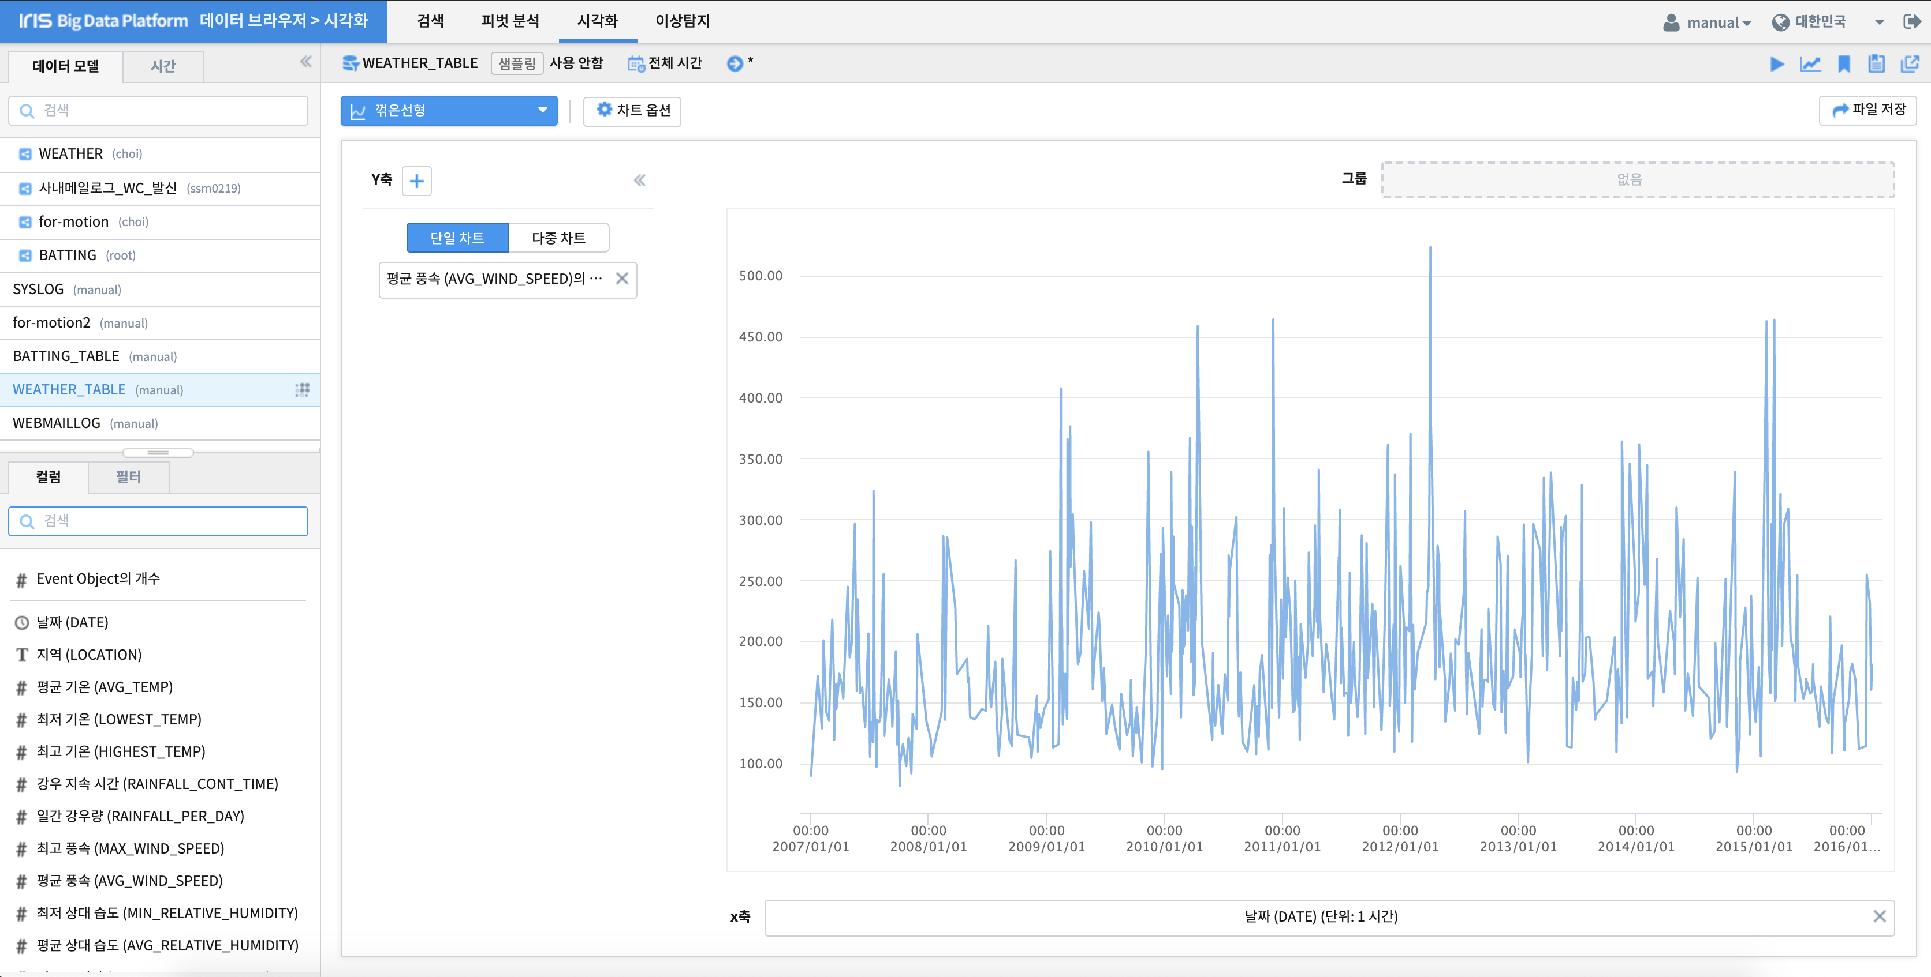
save_charts_00.png

Slide 4
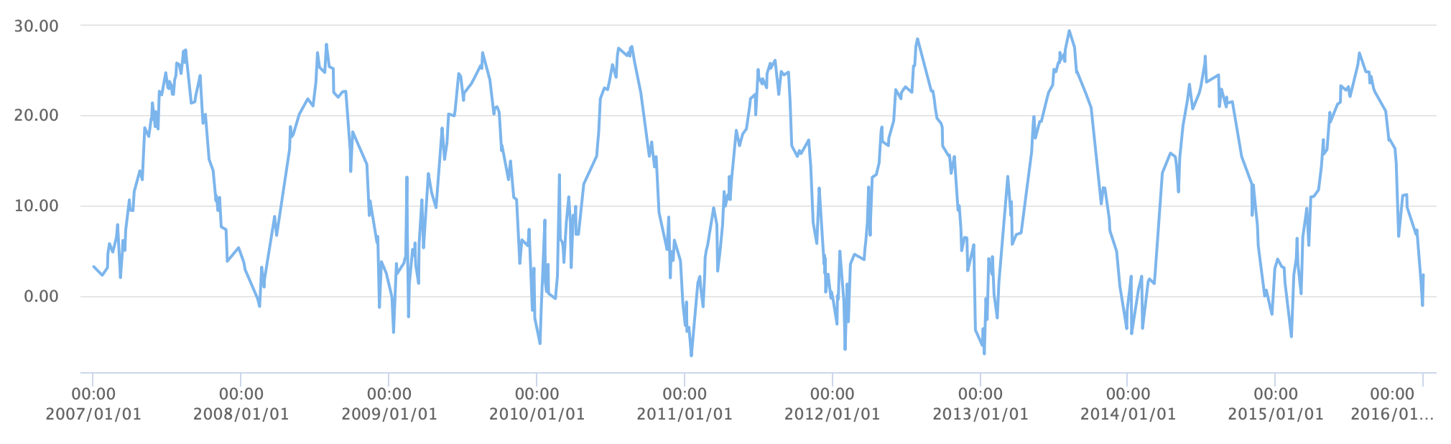
save_charts_01.png

Slide 5
<시각화 – 영어버전>

Slide 6
03-save charts
영어 버전

Slide 7
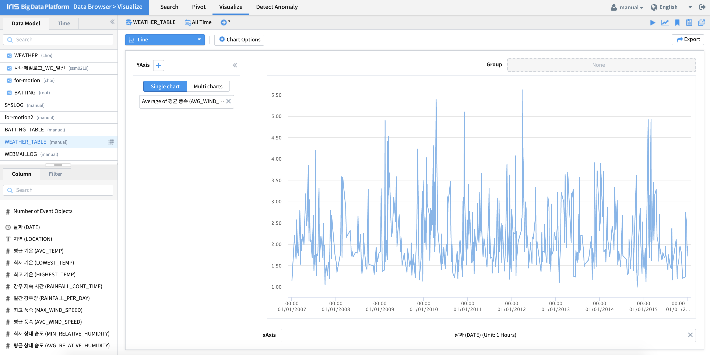
save_charts_00.png

Slide 8
save_charts_01.png

